Slide 1
가스센서, 온도센서 조사
4조
윤호영, 이정희, 이준영, 채완재, 김영찬

Slide 2
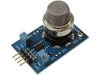
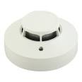
1. 가스센서
우리의 생활환경에는 대단히 많은 종류의 위험한 가스가 존재하고 있어 최근 일반가정, 업소, 공사장에서의 가스사고, 석유콤비나트, 탄광, 화학플랜트 등에서의 폭발사고 및 오염 공해 등이 잇따르고 있다.
인간의 감각기관으로는 위험 가스의 농도를 정량 하거나 종류를 거의 판별할 수 없다. 이에 대응하기 위해 물질의 물리적, 화학적 성질을 이용한 가스센서가 개발되어 가스의 누설감지, 농도의 측정 기록, 경보 등에 사용되고 있다.
본 글에서는 가스센서로 가장 많이 시용되고 있는 반도체식 가스센서와 접촉 연소식 가스센서의 원리, 구조, 특성에 관하여 소개한다. 특히 가연성 가스 감지시 회로 설계상의 주의점과 경보기 설치상의 주의점에 대해서도 기술한다. 가정과 업소 등에서의 가스난로 및 보일러 사용과 주차장 등에서의 차량배기가스에서 발생하는 CO가스의 감지방범에 대해서도 기술한다.

Slide 3
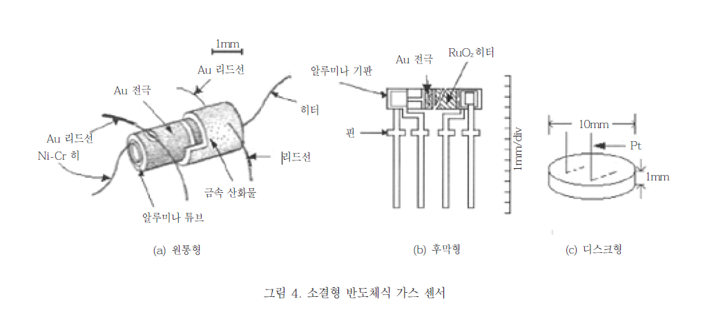
소결형 가스 센서
소결형 센서는 그림 3에서 보듯, 산화물 분말에, 소량의 물 등을 가해 혼합해서 만들어지는 감가스 페이스트를 전극 처리한 알루미나 기판에, 도포나 스크린 인쇄 등으로 붙인 후 건조하고 고온에서 소결하여 만든다.
센서의 특성은 제작방법, 형상 등 에도 크게 영향을 받기 때문에, 여러 가지 형태의 센서가 제안되고 있다. 그림 4는 소결형 센서의 대표적인 형상이다.

Slide 4
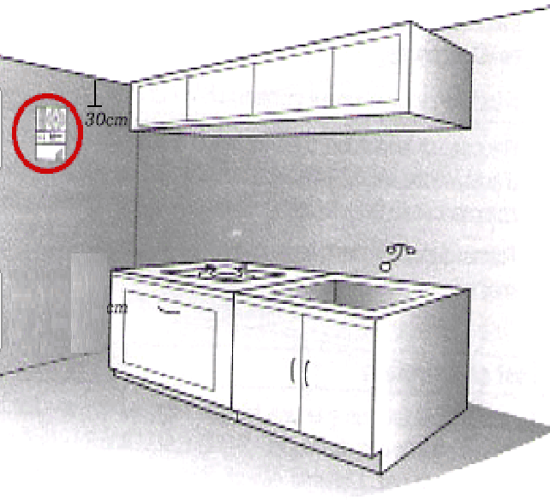
가스 센서 설치 예시
위와 같은 방법으로 메탄가스 센서 장치를 설치하게 되면
화재 시, 또는 가스의 누출 시 , 경보 또는 알람이 울려
가스 누설 혹은 화재의 발생에 대한 정보를 얻을 수 있다.

Slide 5
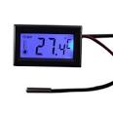
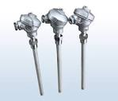
온도센서란?
온도를 전압이나 저항변화와 같은 전기신호로 변환한 것을 온도센서 또는
열에 민감한 저항체라는 의미로 온도변화에 따라 저항값이 극단적으로 크게 변하는
감온 반도체이다. 사용온도범위가 -50 ~ 500℃로 일상적인 온도조절을 필요로 하는
모든 범위에 응용되며, 또한 소형으로 값이 저렴하고 고감도이므로 가전기기나
산업기기의 온도센서 및 온도보상용으로 대량 사용되어지고 있다.
온도센서는 설치장소,프로세서 특정대상물의 물리적 특성에 따라 매우 다양합니다.

Slide 6
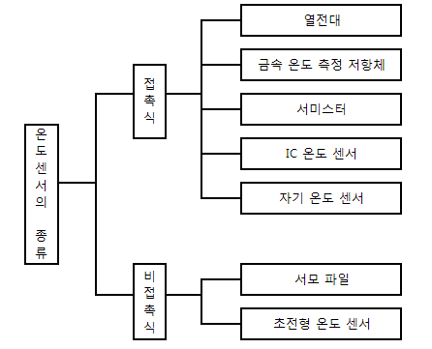
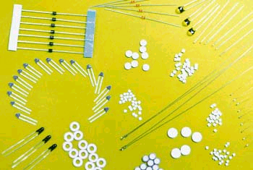
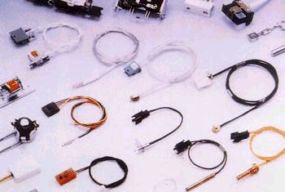
온도센서의 종류

Slide 7
온도센서의 종류
온도센서 | 설 명
열전대 | 재질이 다른 2개의 금속선을 한쪽을 접촉시키고 다른 한쪽을 일정한 온도로 유지하면 온도에 의존하는 열전력이 얻어지는 것(seeback효과)를 이용한 것이다.
금속 측온체 | 얇은 금속선의 온도에 따라 저항 값이 변화하는 것을 이용하는 온도센서, 금속재료는 녹는점이 높고(1768℃), 화학적으로 안정한 백금이 주로 이용됨
서미스터 | 저항체의 저항 값이 온도에 따라 변화하는 것을 이용한 센서로서 온도가 상승하면 저항값이 증가하는 정특성(PTC), 저항값이 감소하는 부특성(NTC)이 있으며, 어떤 온도에서 온도가 급격히 변하는(CTR)특성도 있다.
IC온도센서 | 크게 다른 2개의 트렌지스터의 베이스 에미터 간의 전압차가 절대 온도에 비례하는 것을 이용한 직접화한 센서
자기 온도 센서 | 강자성체에서는 어떤 일정 온도(큐리온도)까지 상승하면 급격히 자성을 잃어 버려 상자성체가 되는 현상을 응용한 것
서모 파일 | 열전대를 여러개 직렬로 접속해서 열전대의 열접점에 온도를 측정할 대상물에서 열방사를 모으는 것을 이용한 센서 모아진 방사열은 열전대의 측정 온도의 접점이 온도를 상승시키고, 온도 상승에 따른 기전력이 온도 측정 대상물의 온도가 된다.
초전형 온도 센서 | 초전 소자의 자발 분극을 이용한 센서 LiTaO3, PbTIO3는 정상 상태에서는 자발 분극이라 부르는 분극이 있어서, 측정 대상물에서 방사열이 있으면 자발 분극이 크게 변화가 생긴다. 이 자발 분극에서 전하의 값을 측정하는 것이 측정 대상물의 온도가 된다.

Slide 8
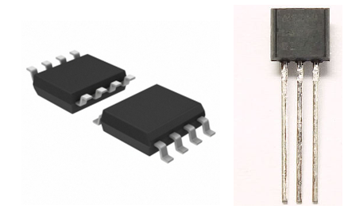
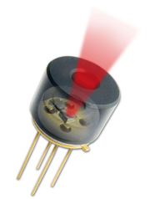
온도센서의 종류
=>IC온도센서
여러가지 신호회로와 감온소자가 일체화되어 있기 때문에 외부에서의 회로조작을 거의 필요로 하지 않습니다.
2. 좁은 범위의 온도측정에 많이 사용됩니다.
3. 많은 인터페이스 유형에서 사용할수 있습니다.
=>자기온도센서
자기온도센서는 높은 신뢰성과 뛰어난 내환경성, 저잡음, 취급의 간편성의 특징을 가지고 있어
자동차나 에어컨 복사기 등의 각종 기기의 습도제어, 과열 감시용으로 널리 사용되어 집니다.

